Slide 1
স্বাগতম

Slide 2
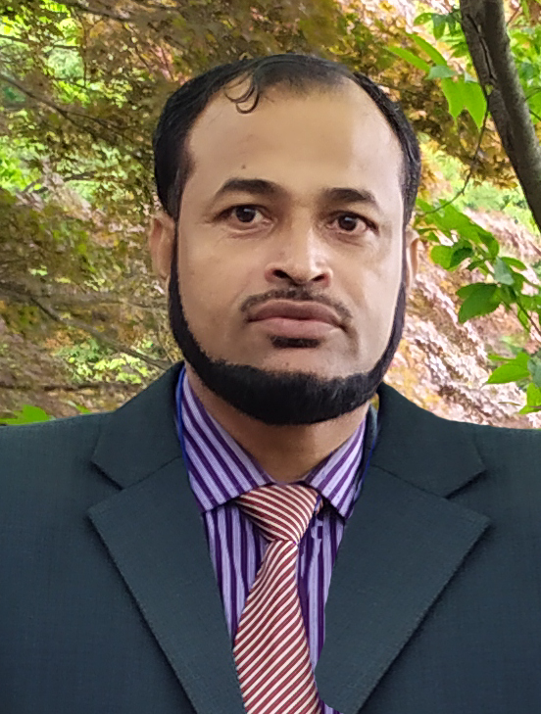
এইচ. এম. মতিউর রহমান
সহকারি শিক্ষক (ব্যবসায় শিক্ষা)
পটুয়াখালী সরকারি বালিকা উচ্চ বিদ্যালয়, পটুয়াখালী।
মোবাইল - ০১৭১৬-২২৪৪২৫
Email-matiur.ptk@gmail.com

Slide 3
পাঠ পরিচিতি
বিষয়ঃ ব্যবসায় উদ্যোগ
শ্রেণিঃ নবম
অধ্যায়ঃ অষ্টম (ব্যবসায় ও প্রতিষ্ঠানের
ব্যবস্থাপনা)
পাঠঃ ৫, আদর্শ নেতার গুণাবলী
পিড়িয়ডঃ ৫ম
সময়ঃ ৫০ মিনিট
তারিখঃ ২০/১০/২০২০ ইং

Slide 4
এসো নিচের চিত্রগুলো লক্ষ্য করি
তোমরা কি কোনো নেতাকে চেন ?
চেনা জানা কয়েকজন নেতার নাম বল।
উক্ত নেতাদের কোন গুণগুলো তোমাকে মুগ্ধ করেছে ?

Slide 5
আদর্শ নেতার গুণাবলি

Slide 6
আজকের পাঠ শেষে শিক্ষার্থীরা---
১. আদর্শ নেতা কে তা বলতে পারবে;
২. আদর্শ নেতার গুণাবলি চিহ্নিত করতে পারবে।

Slide 7
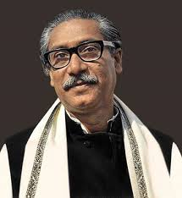
এসো আমরা কয়েকজন নেতা সম্পর্কে জানি
ছোট্ট নদী বাইগার, তার পাশে ছোট্ট একটি সবুজ গ্রাম, সেই গ্রামে ১৯২০ সালের ১৭ই মার্চ বর্তমান গোপালগঞ্জ জেলার টুঙ্গিপাড়া গ্রামে জন্ম নিলেন বাবা মায়ের আদরের ছেলে- খোকা। গ্রামের মানুষের কষ্ট দেখলে, দুঃখ দেখলে সবার আগে খোকা ঝাঁপিয়ে পড়েন। মানুষের দুঃখ কষ্ট তিনি হৃদয়ে ধারণ করেন, সবাই তাঁকে ভালবাসে। এই মানুষটি একদিন নিপীড়িত বাঙালির দুঃখ কষ্ট দূর করার লক্ষ্য নিয়ে মাত্র উনিশ বছর বয়সে রাজনীতিতে যোগ দিলেন। ইতিহাসের পাতায় স্বর্ণাক্ষরে লেখা হলো বাঙালির এক নতুন ইতিহাস। শত অত্যাচার আর সীমাহীন বাঁধা উপেক্ষা করে তিনি বাঙালির মুক্তি সংগ্রামে নেতৃত্ব দিলেন। তাঁর আহ্বানে সহস্র বছরের ঘুমন্ত বাঙালি জাতিসত্তা ঘোর বর্ষার প্রমত্ত পদ্মার তীব্র খরস্রোতা প্রবল স্রোতধারায় রূপ নিলো। সাতকোটি বাঙালি তাদের যার যা আছে তাই নিয়ে বঙ্গবন্ধুর ডাকে সাড়া দিয়ে মুক্তির সংগ্রামে ঝাঁপিয়ে পড়লো। প্রবল শক্তিশালী বর্বর শত্রুবাহিনীর মোকাবেলা করলো অসীম সাহসে। স্বাধীনতা সংগ্রামে জীবন দিলেন অসংখ্য মানুষ। তার বিনিময়ে বাঙালি পেলো একটি নতুন মানচিত্র, নতুন পতাকা আর বিশ্বে মাথা উঁচু করে দাঁড়াবার মত নতুন দেশ - বাংলাদেশ। যুদ্ধ-বিদ্ধস্ত বাংলাদেশকে সোনার বাংলায় পরিণয় করতে তিনি সামনে থেকে নেতৃত্ব দিলেন। কিন্তু শেষ দেখে যেতে পারলেন না। ১৯৭৫ সালের ১৫ই আগষ্ট সামরিক বাহিনীর কতিপয় বিপথগামী সদস্যরা রাতের অন্ধকারে তাঁকে সপরিবারে হত্যা করলো। পৃথিবীর ইতিহাসে নিজের দেশের মানুষকে ভালবেসে এত সংগ্রাম করে, নিজের জীবনকে বাজি রেখে, বার বার জেল-জুলুম অত্যাচার সহ্য করে এত আত্মত্যাগ আর কে কবে করেছে? তিনি স্বাধীন সার্বভৌম বাংলাদেশের স্বাধীনতার স্থপতি, মূলচালিকা শক্তি ও মহান নায়ক । তিনি আমাদের জাতির জনক। তার ছিল অদম্য প্রাণশক্তি। তিনি হাজার বছরের সর্বশ্রেষ্ঠ বাঙ্গালী- শেখ মুজিবুর রহমান। তাঁর জীবনের প্রতিটি অধ্যায় যেন মহান লেখকের লেখা এক একটি মহাকাব্য। তাঁর সংগ্রাম, সাহস, প্রজ্ঞা, আত্মত্যাগ আর দেশের সাধারণ মানুষের জন্য অপরিসীম ভালবাসা আমাদের আলোড়িত করে, শিহরিত করে, উজ্জীবিত করে।

Slide 8
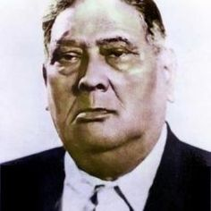
এসো আমরা কয়েকজন নেতা সম্পর্কে জানি
আবুল কাসেম ফজলুল হক শের-ই-বাংলা নামে খ্যাত, একজন বাঙালি রাজনীতিবিদ এবং আইনবিদ ছিলেন যিনি বাংলার প্রথম প্রধানমন্ত্রী এবং পরে পাকিস্তানের স্বরাষ্ট্রমন্ত্রী হিসাবে দায়িত্ব পালন করেছিলেন। জন্ম: 26 অক্টোবর, 1873, বরিশাল জেলা মৃত্যু: 27 এপ্রিল, 1962.

Slide 9
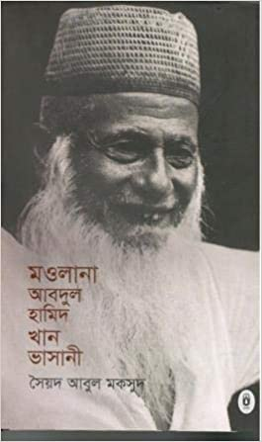
এসো আমরা কয়েকজন নেতা সম্পর্কে জানি
আবদুল হামিদ খান ভাসানী সিরাজগঞ্জ জেলার ধানগড়া গ্রামে ১২ ডিসেম্বর ১৯৮০ সালে জন্ম গ্রহণ করেন। তিনি ছিলেন একজন ব্রিটিশ ভারতের ইসলামী পন্ডিত এবং রাজনৈতিক নেতা। তিনি চিরকাল নির্যাতিত, নিপীড়িত মানুষের পাশে এসে দাঁড়িয়েছেন। মজলুম মানুষের সুখে-দুঃখে কাঁধে কাঁধ মিলিয়ে তাদের কথা বলেছেন। 1976 সালের ১৭ই নভেম্বর এই মজলুম জননেতা ৯৬ বছর বয়সে ঢাকা মেডিকেলে মৃতুবরণ করেন।

Slide 10
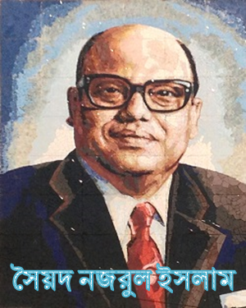
এসো আমরা কয়েকজন নেতা সম্পর্কে জানি
সৈয়দ নজরুল ইসলাম ছিলেন একজন বাংলাদেশী রাজনীতিবিদ এবং আওয়ামী লীগের সিনিয়র নেতা। বাংলাদেশ মুক্তিযুদ্ধের সময় অস্থায়ী সরকার তাকে বাংলাদেশের ভাইস প্রেসিডেন্ট হিসাবে ঘোষণা করেছিলেন। শেখ মুজিবুর রহমানের অনুপস্থিতিতে তিনি ভারপ্রাপ্ত রাষ্ট্রপতির দায়িত্ব পালন করেছিলেন। জন্ম: 1925, কিশোরগঞ্জ জেলা, হত্যাকাণ্ড: 3 নভেম্বর, 1975, তিনি জাতীয় চার নেতার একজন।

Slide 11
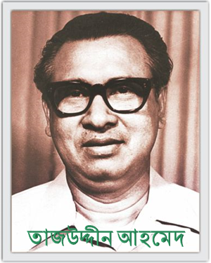
এসো আমরা কয়েকজন নেতা সম্পর্কে জানি
তাজউদ্দীন আহমদ ছিলেন একজন বাঙালি রাজনীতিবিদ এবং মুক্তিযোদ্ধা। বাংলাদেশের প্রথম প্রধানমন্ত্রী হিসাবে তিনি 1971 সালে বাংলাদেশের মুক্তিযুদ্ধের সময় যুদ্ধকালীন অস্থায়ী সরকারের নেতৃত্ব দিয়েছিলেন। জন্ম: 23 জুলাই, 1925, কাপাসিয়া উপজেলা হত্যাকাণ্ড: 3 নভেম্বর, 1975, তিনি জাতীয় চার নেতার একজন।

Slide 12
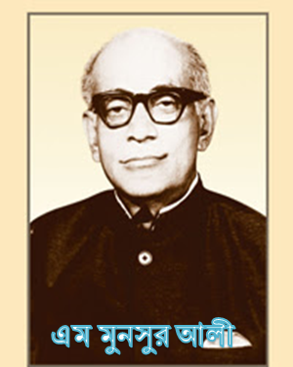
এসো আমরা কয়েকজন নেতা সম্পর্কে জানি
মুহাম্মদ মনসুর আলী ছিলেন একজন বাংলাদেশী রাজনীতিবিদ, তিনি ছিলেন বাংলাদেশের প্রতিষ্ঠাতা নেতা শেখ মুজিবুর রহমানের ঘনিষ্ঠ বিশ্বাসী। আওয়ামী লীগের একজন প্রবীণ নেতা মনসুর 197৫ সালে বাংলাদেশের প্রধানমন্ত্রীর দায়িত্বও পালন করেছিলেন। জন্ম: 16 জানুয়ারী, 1919, সিরাজগঞ্জ জেলা, হত্যাকাণ্ড: 3 নভেম্বর, 1975, তিনি জাতীয় চার নেতার একজন।

Slide 13
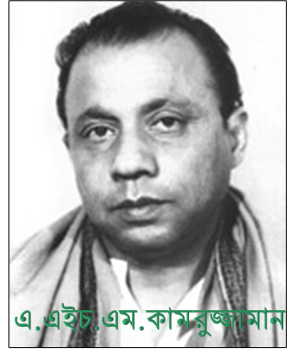
এসো আমরা কয়েকজন নেতা সম্পর্কে জানি
আবুল হাসনাত মুহাম্মদ কামারুজ্জামান ছিলেন একজন বাংলাদেশী রাজনীতিবিদ, সরকারী মন্ত্রী এবং আওয়ামী লীগের শীর্ষস্থানীয় সদস্য। জন্ম: 26 জুন, 1926, রাজশাহী মৃত্যু: 3 নভেম্বর, 1975. তিনি জাতীয় চার নেতার একজন।

Slide 14
একক কাজ
আদর্শ নেতা বলতে কী বোঝায় ?
যিনি নেতৃত্ব দেন তাকে নেতা বলে।
যে নেতার মধ্যে নেতৃত্বের সব গুণ বিদ্যমান থাকে, তাকে আদর্শ নেতা বলে।
এসো সঠিক উত্তর মিলিয়ে নেই

Slide 15
আদর্শ নেতার গুণাবলি
আদর্শ নেতার গুণাবলি
১. দৈহিক সামর্থ্য ও সুস্থ্যতা
২. প্রখর ব্যক্তিত্ব
৮. মানষিক সম্পর্ক অনুধাবন
৯. সিদ্ধান্ত গ্রহণের ক্ষমতা
৩. শিক্ষা ও অভিজ্ঞতা
৪. সাহস ও সততা
৫. পরিশ্রম ও সহনশীলতা
৬. দায়িত্বশীলতা ও সহযোগিতা
৭. সাংগঠনিক দক্ষতা
১০. জেন্ডার সচেতনতা

Slide 16
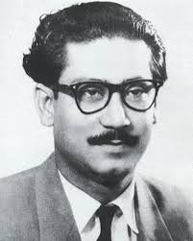
আদর্শ নেতার গুণাবলি
দৈহিক সামর্থ্য ও সুস্থ্যতা
নেতাকে অনেক দৈহিক ও মানসিক পরিশ্রম ও চাপ বহন করতে হয়। এ জন্য তার দৈহিক সামর্থ্য থাকার পাশাপাশি শারীরিক ও মানসিক সুস্থ্যতা থাকা আবশ্যক। যা আমাদের জাতির জনকের মধ্যে সব সময়ই বিদ্যমান।

Slide 17
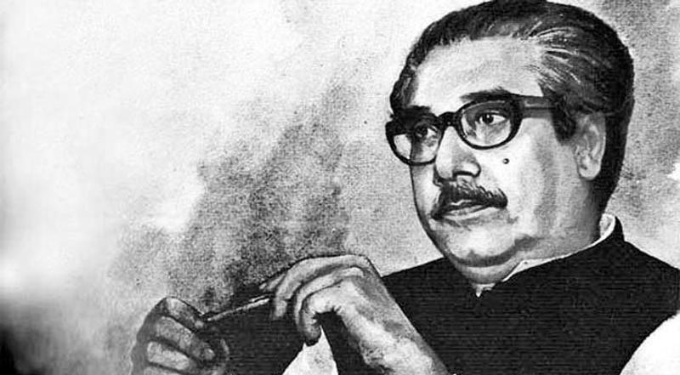
আদর্শ নেতার গুণাবলি
প্রখর ব্যক্তিত্ব
নেতাকে ব্যক্তিগতভাবে ধীর-স্থির হতে হয়। মার্জিত ব্যবহার, সম্মোহনী ক্ষমতা মিশ্রিত ব্যক্তিত্বের অধিকারি নেতাকে সকলে সম্মান করে।

Slide 18
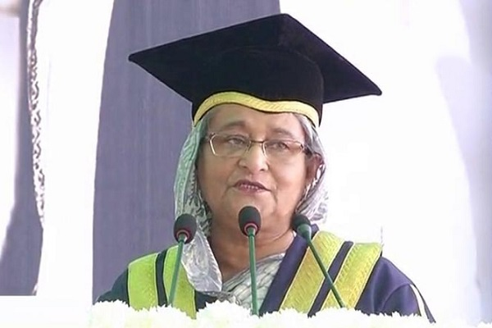
আদর্শ নেতার গুণাবলি
শিক্ষা ও অভিজ্ঞতা
আনুষ্ঠানিক শিক্ষা মানুষকে অনেক ইতিবাচক জ্ঞান, দক্ষতা ও দৃষ্টিভঙ্গি অর্জনে সাহায্য করে। সাথে সাথে অভিজ্ঞতাও তাকে সমৃদ্ধ করে।
আমাদের প্রধানমন্ত্রী শেখ হাসিনা ২৪ সেপ্টেম্বর, ১৯৪৪ গোপালগঞ্জ জেলার অন্তর্গত টুঙ্গিপাড়ায় জন্মগ্রহণ করেন । তিনি স্বাধীন বাংলাদেশের প্রতিষ্ঠাতা জাতির জনক বঙ্গবন্ধু শেখ মুজিবুর রহমানের পাঁচ সন্তানের মধ্যে বড়। তিনি 197৩ সালে ঢাকা বিশ্ববিদ্যালয় থেকে স্নাতক ডিগ্রি অর্জন করেন। ছাত্রজীবন থেকেই তিনি সকল গণআন্দোলনে সক্রিয়ভাবে অংশগ্রহণ করেছেন। তিনি ১৯৮১ সাল থেকে বাংলাদেশে আওয়ামীলীগের নেতৃত্ব দিয়ে আসছেন এবং বাংলাদেশের ইতিহাসে সবচেয়ে দীর্ঘকালীন সফল প্রধানমন্ত্রী। তার জীবনে রয়েছে অনেকগুলো সম্মানসূচক ডিগ্রী-জাপানের ওয়াসেদা বিশ্ববিদ্যালয় কর্তৃক অনার্স ডক্টর অফ লস, যুক্তরাজ্যের আবার্টে ডান্ডি বিশ্ববিদ্যালয় কর্তৃক লিবারেল আর্টস অব ফিলোসফি অফ ফিলোসফি অনারারি ডক্টরেট, ভারতের পশ্চিমবঙ্গ বিশ্বভারতী বিশ্ববিদ্যালয় কর্তৃক দেশিকোত্তমার সম্মানসূচক ডিগ্রি, অস্ট্রেলিয়ান জাতীয় বিশ্ববিদ্যালয় কর্তৃক আইন সম্পর্কিত সম্মানসূচক ডক্টর, মার্কিন যুক্তরাষ্ট্রের ব্রিজপোর্ট বিশ্ববিদ্যালয় কর্তৃক হিউম্যান লেটার্সের সম্মানসূচক ডক্টর।

Slide 19
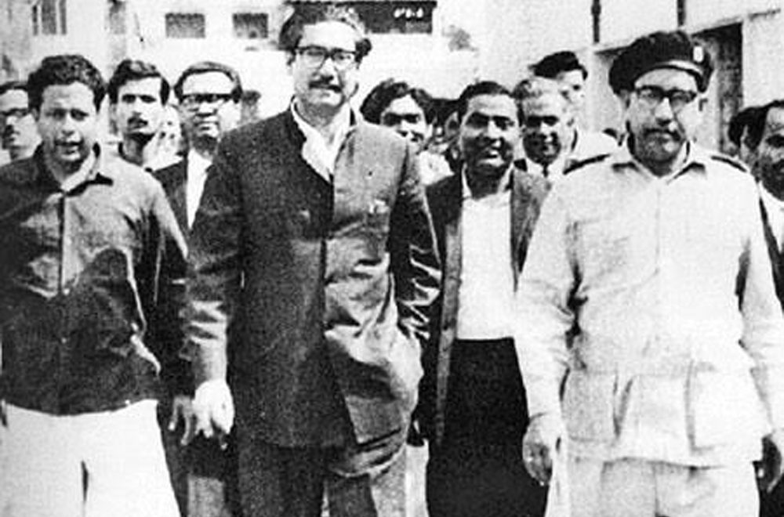
আদর্শ নেতার গুণাবলি
সাহস ও সততা
নেতাকে সবসময় সামনে থেকে নেতৃত্ব দিতে হয়। তাকে অনেক ঝঁকিপূর্ণ ও চ্যালেঞ্জিং কাজে হাত দিতে হয়। তাই তাকে হতে হয় সাহসী। সাথে সাথে তাকে সৎ ও নিষ্ঠাবান হতে হয়। কারণ সততা ও সাহসের জন্য সে অন্যের বিশ্বাস ও শ্রদ্ধা অর্জন করে।

Slide 20
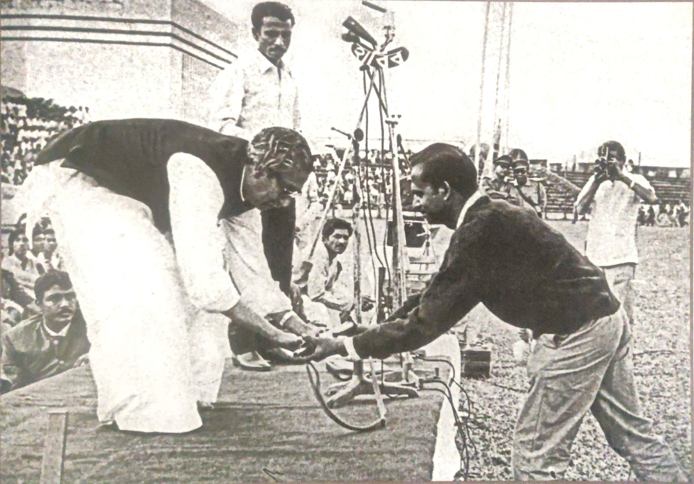
আদর্শ নেতার গুণাবলি
পরিশ্রম ও সহনশীলতা
পরিশ্রম যে কোন কাজের মূল। নেতাকেও তার দায়িত্বের জন্য অনেক পরিশ্রম করতে হয়। নেতা যদি অলস হন, কাজ না করেন, অল্পতেই ক্লান্ত হয়ে যান তাহলে অধঃস্তনদের সঠিকভাবে পরিচালনা করা কঠিন হয়ে পড়ে। তাছাড়া সহনশীলতা না থাকলে তার পক্ষে নেতৃত্ব দেওয়া সম্ভব হয় না।

Slide 21
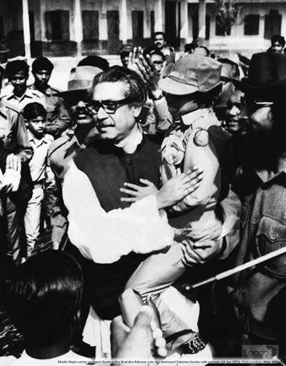
আদর্শ নেতার গুণাবলি
দায়িত্বশীলতা ও সহযোগিতা
দায়িত্বের প্রতি নেতার একাগ্রতা অনুসারীদের জন্য অনুপ্রেরণার কারণ হয়। অন্যদিকে সকলের প্রতি সহযোগিতার মনোভাব প্রাতিষ্ঠানিক লক্ষ্য অর্জনকে সহজতর করে তোলে।

Slide 22
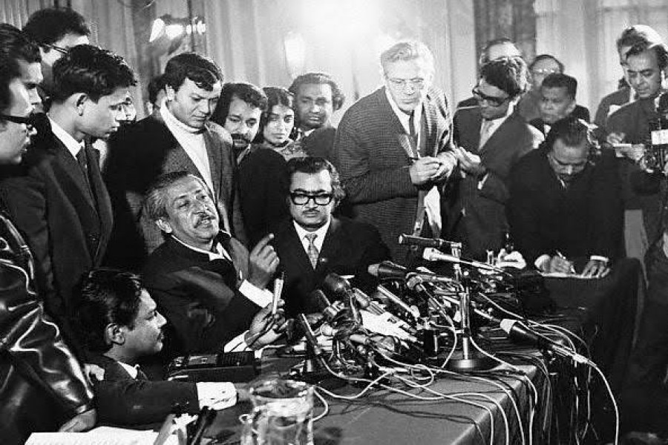
আদর্শ নেতার গুণাবলি
সাংগঠনিক দক্ষতা
একজন নেতার সকল বিষয়ে দক্ষতা থাকা উচিত, যাতে কোন দায়িত্বের জন্য কে উপযুক্ত তা বাছাই করতে পারেন এবং সে অনুযায়ী দায়িত্ব বন্টন করে দিতে পারেন।

Slide 23
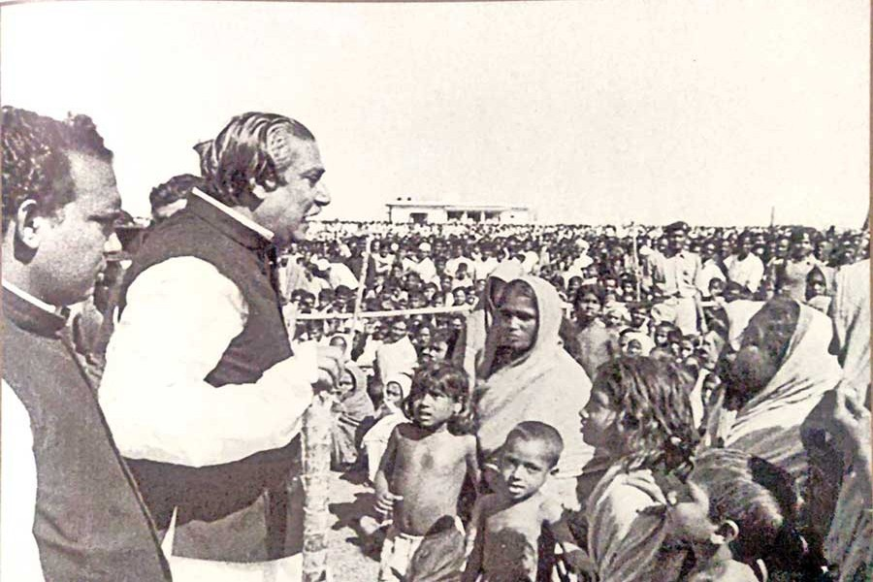
আদর্শ নেতার গুণাবলি
মানবিক সম্পর্ক অনুধাবন
একজন সফল নেতার অবশ্যই তার সাথের লোকদের আশা-আকাঙ্ক্ষা, দৃষ্টিভঙ্গি, যোগ্যতা, রুচি, ব্যক্তিত্ব অনুধাবন করার যোগ্যতা থাকা উচিত। সহকর্মীদের মনোভাব অনুযায়ী নেতৃত্ব দিতে না পারলে কার্যকর ও সুদূরপ্রসারী ফলাফল আশা করা যায় না।

Slide 24
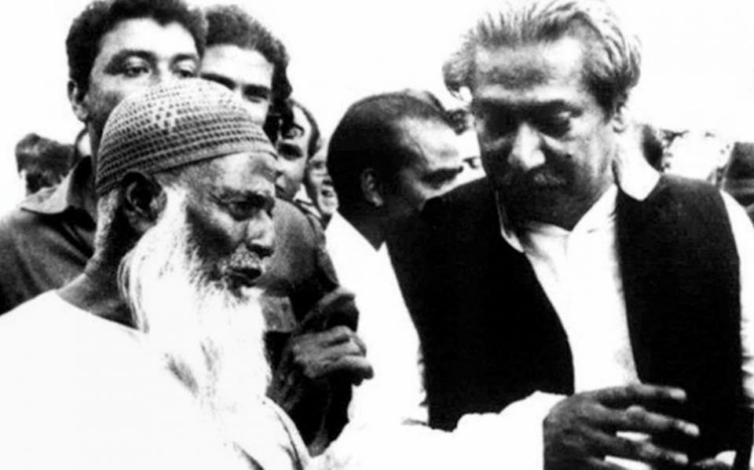
আদর্শ নেতার গুণাবলি
সিদ্ধান্ত গ্রহণের ক্ষমতা
যথাসময়ে যথাযথ সিদ্ধান্ত গ্রহণের উপর প্রাতিষ্ঠানিক সাফল্য নির্ভর করে। নেতাকে তার প্রজ্ঞা ও দূরদর্শিতা দিয়ে সঠিক সিদ্ধান্ত নিতে হয়। নেতার গৃহীত সিদ্ধান্ত কর্মীদের আস্থা ও মনোবল বাড়িয়ে দেয়।

Slide 25
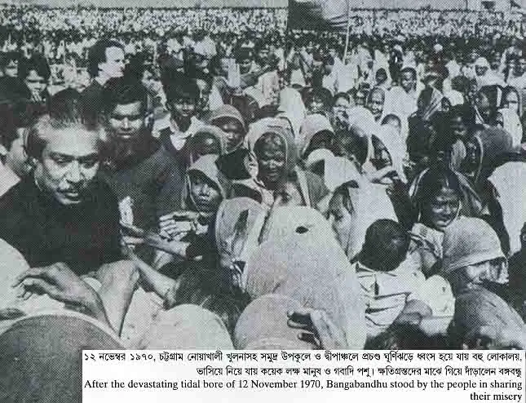
আদর্শ নেতার গুণাবলি
জেন্ডার সচেতনতা
একজন নেতা তিনি নারী বা পুরুষ যেই হোন না কেন তাকে অবশ্যই তার সহকর্মী নারী-পুরুষের প্রতি শ্রদ্ধাশীল, সহানুভূতিশীল হতে হবে। তাকে অবশ্যই পক্ষপাতহীন হতে হবে। নারী-পুরুষের ভিন্ন-ভিন্ন দৃষ্টিভঙ্গি ও সামাজিক অবস্থান সম্পর্কে সচেতন থেকে তাকে নেতৃত্ব দিতে হয়।

Slide 26
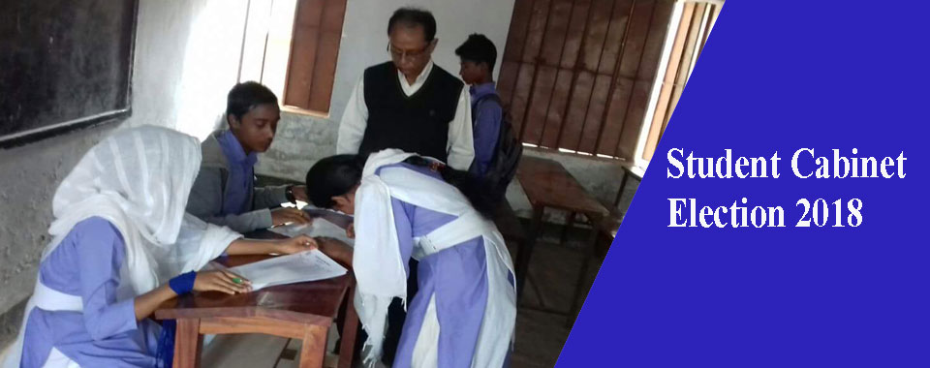
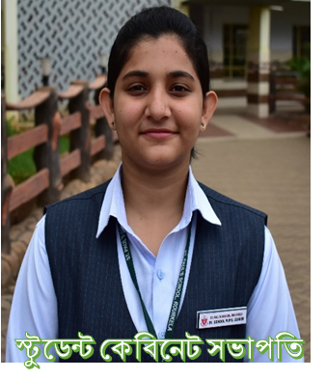
জোড়ায় কাজ
বিদ্যালয়ের স্টুডেন্ট কেবিনেট – এর সভাপতির কী কী গুণ থাকা আবশ্যক ? তার একটি তালিকা তৈরী কর।

Slide 27
মূল্যায়ন
১. ব্যক্তিগতভাবে নেতাকে কেমন হতে হয় ?
(ক) সচ্ছল
(খ) পরিশ্রমী
(গ) ধীরস্থির
(ঘ) কঠোর
২। ঝুঁকিপূর্ণ ও চ্যালেঞ্জিং কাজ করতে নেতার কোনটি প্রয়োজন ?
(ক) দৈহিক সামর্থ্য
(খ) অর্থ
(গ) সততা
(ঘ) সাহস
৩। জেন্ডার সচেতনতায় নেতাকে কেমন আচরণ করতে হবে ?
(ক) পক্ষপাতহীন
(খ) কঠোর
(গ) দায়িত্বশীল
(ঘ) সহনশীল

Slide 28
‘উপযুক্ত নেতৃত্ব যেমন একটি প্রতিষ্ঠানকে সফলতায় নিয়ে যেতে পারে, তেমনি নেতার অযোগ্যতা প্রতিষ্ঠানকে ব্যর্থ করে দিতে পারে’- ব্যখ্যা কর।

Slide 29
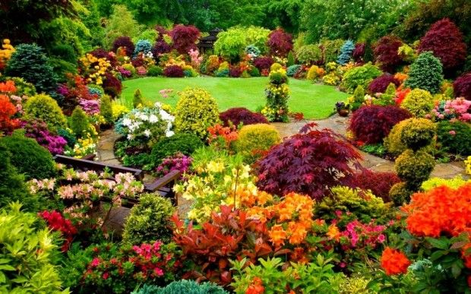
সকলকে আন্তরিক ধন্যবাদ

